Slide 1


(Under The VedaVyaasa Restructuring Sanskrit Scheme)
DEPT. OF SANSKRIT & S D HUMAN DEVELOPMENT RESEARCH & TRAINING CENTER
[An Undertaking of Sanatan Dharma College (Lahore), Amabala Cantt.]
&
HARYANA SANSKRIT ACADEMY, PANCHKULA
IN ACADEMIC COLLABORATIONS WITH
Institute Of Sanskrit & Indology, Kurukshetra University, KUK,
Department Of Philosophy, Punjab University, Chandigarh,
Dept. Of Sanskrit, Pali & Prakrit, Guru Nanak Dev University, Amritsar
Department Of Sanskrit & Pali, Punjabi University, Patiala
Dr. Gopikamohan Bhattacharya Shodha Parishad, K. U., Kurukshetra
V.V.B.I.S & I.S (Punjab University), Sadhu Ashram , Hoshiarpur
Organize One Day Inter-disciplinary National Seminar cum Panel Discussion On
KAAMA PURUSHAARTHA IN SANSKRIT SHAASTRA TRADITION – ETHICS, AESTHETICS & PERVERSIONS
संस्कृतशास्त्रीय परम्परा में काम पुरुषार्थ – मर्यादा, सौन्दर्य एवम् विकृतियां
Academic Support – SD Adarsh Sanskrit College, Amabala Cantt, Darshan Yoga Sansthan, Dalhousie (HP), Council for Historical Research & Comparative Studies, Panchkula, Vedic Research Center, Kanya Mahavidyalaya, Jalandhar,
3rd NOVEMBER, 2018, SATURDAY

Slide 2

PROGRAMME
10.00 - BOOK RELEASE –
Dr. Anubha Jain, Department of Sanskrit, Guru Nanak Girls College,
Yamuna Nagar.
Dr. Sonika Sethi, Department of English, SD College, Ambala Cantt.
Felicitation by Dr. Someshwar Dutt, Director, Haryana Sanskrit Academy,
Dr. Rajendra, Department fo Sanskrit, G M N College, Ambala Cantt.
Dr. Sonika Sethi, Dept. of English, S D College, Ambala Cantt.
Dr. Anubha Jain, Dept. of Sanskrit, G N Girls, Yamunanagar.
Dr. Neeraj Sharma, Director, Vedic Study Center & Dept of Sanskrit, Kanya Mahavidyalaya, Jalandhar
Idea of the discussion
Questions session
Views to be expressed by scholars 10 -15 mins each
Open house discussion
Concluding remarks
02.00 – Lunch

Slide 3
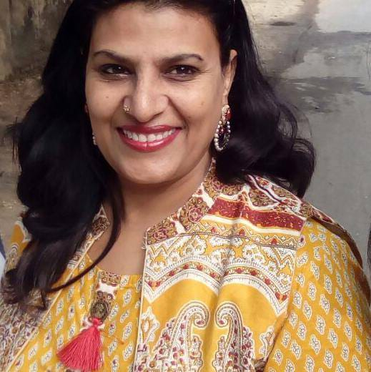
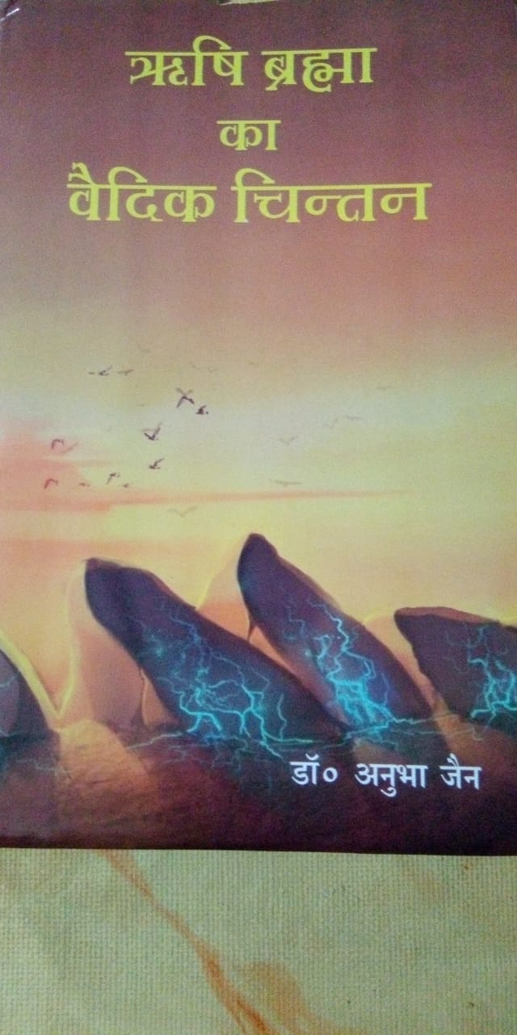
ANUBHA
DR ANUBHA JAIN, DEPT OF SANSKRIT, G N G College, Yamunanagar.

Slide 4
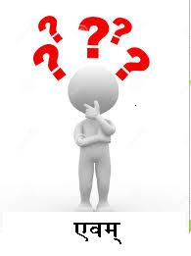
लेखिका के विषय में - एम्.ए., एम.फ़िल., पीएच.डी., बी. एड, के साथ साथ अनेक राष्ट्रीय एवम् अन्तर्राष्ट्रीय संगोष्ठियों में भाग लेने के साथ ३० से अधिक शोध पत्र प्रकाशित हो चुके हैं और एबरहर्ड कार्ल्स युनिवर्सिटी आफ़ टुबिनगन, जर्मनी में कई वक्तव्य ईण्डोलोजी (प्राचयविद्याओं) के सन्दर्भ में दिए हैं। वर्तमान काल मे महावीत्र जैन मानव शोध एवम् विकास संस्थान की निदेशिका का भी कार्यभार स्वीकार किया हैं। अध्ययन अध्यापन और शोध में विशेष रुचि है।
१.वेद परिचय
२. ऋषि तत्त्व
३. देव तत्त्व
४. सामाजिक तत्त्व
५. राजनैतिक तत्त्व
६. भैषज्य तत्त्व
दार्शनिक तत्त्व
एवम् मया दृष्टम् This is how I have perceived
एवम् मया ज्ञातम् This is how I Know
एवम् मया श्रुतम् This is how I have heard

Slide 5
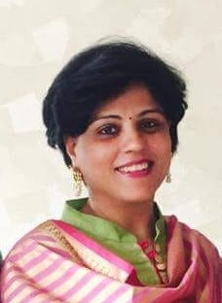

DR SONIKA SETHI, DEPT OF ENGLISH, S D College, Ambala Cantt.

Slide 6
ABOUT THE AUTHOR - A gold medalist in M A English from Punjabi University , Patiala, & PhD degree from M. M. University and presently TEACHING in dept of English, S D College, A/ Cantt. with specialization in post colonial literature & historical fiction and along with it she has many academic achievements to her credit . She is thinker, creative writer, pleasantly methodical in personal and professional life.
Twelve steps
Of Gulmohars & Kaners
Present Indefinite
Hazaron Khwahishen Aisi
The Abattoir
Strangely Familiar
Collateral Damage
Bring Her Down
Love at first Sight
The Swamp
कर्म-वृत्ति
भाव-वृत्ति
बुद्धि-वृत्ति
वाक्-वृत्ति
विक्षेप -शक्ति
I love You
The Sicilian Affair
The Nanny
The Twist
Illegitimate Memories
The Auction
Blood is thicker than Water
The Gift
Life after Death
The Lost Battle
आभास
प्रतिबिम्ब
अवच्छेद
20 stories
आवरण-शक्ति

Slide 7
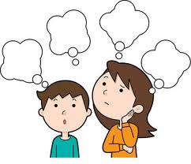
लावण्य
HARMONES
वासना
एषणा
श्रृंगार
मनसिज/ संकल्पयोनि
रति
धर्मेण विरुद्धः कामः निन्दितः
सम्बन्ध Relationship
धर्मेण अविरुद्धः कामः
जो व्यक्ति कामशास्त्र के तत्व को भलीभाँति जानता है, वह निश्चित रूपेण धर्म, अर्थ एवं काम में परस्पर सामंजस्य स्थापित करते हुए जितेन्द्रिय भाव से सफल दाम्पत्य जीवन व्यतीत करते हुए अपने लोक-व्यवहार की सुव्यवस्थित रूप से रक्षा कर सकता है। कामसूत्रकार ने कहा भी है -
रक्षन्धर्मार्थकामानां स्थितिं स्वां लोकवर्तिनीम्। अस्य शास्त्रस्य तत्वज्ञो भवत्येव जितेन्द्रियः ।। (कामसूत्र 7/2/58)

Slide 8
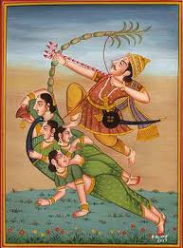
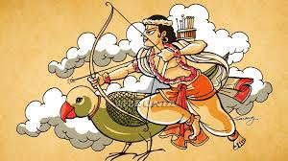

कामस्तदग्रे समवर्तताधि मनसो रेतः प्रथमं यदासीत्।
सतो बन्धुमसति निरविन्दन्हृदि प्रतीष्या कवयो मनीषा ॥10-129-4॥अर्थात् ‘सृष्ट्युत्पत्ति के समय सर्वप्रथम ‘काम’ अर्थात् सृष्टि उत्पन्न करने की इच्छा उत्पन्न हुयी, जो परब्रह्म के हृदय में सर्वप्रथम सृष्टि का रेतस् अर्थात् बीजरूप कारण विशेष था, जिसे शुद्ध-बुद्ध ज्ञानवान् मनीषी कवियों ने हृदयस्थ परब्रह्म का गम्भीर अनुशीलन कर प्राप्त किया था।’
PURUSHAARTHA (DHARMA, ARTHA, KAAMA, MOKSHA)
'‘सोऽकामयत बहुस्यां प्रजायेत। काममय एवायं पुरुषः।’(तैत्तिरीयोपनिषद् 2/3)
'संकल्पमूलः कामः'
KAAMA, KRODHA, LOBHA, MADA, MATSAR,

Slide 9
आत्मिक स्तर > योग
प्रकृति की रचना में प्रत्येक पुरुष के भीतर स्त्री और प्रत्येक स्त्री के भीतर पुरुष की सत्ता है। ऋग्वेद में इस तथ्य की स्पष्ट स्वीकृति पाई जाती है, जैसा अस्यवामीय सूक्त में कहा है—जिन्हें पुरुष कहते हैं वे वस्तुत: स्त्री हैं; जिसके आँख हैं वह इस रहस्य को देखता है; अंधा इसे नहीं समझता। (स्त्रिय: सतीस्तां उ मे पुंस आहु: पश्यदक्षण्वान्न बिचेतदन्ध:। - ऋग्वेद, ३। १६४। १६)।
भावनात्मक स्तर > प्रेम
शारीरिक स्तर > रति
कर्त्ता Doer
काम
स्त्री
भोक्ता Enjoyer
स्त्रीत्व
पुरुषत्व
पुरुष
ज्ञाता Knower
कर्म-वृत्ति
वाक्-वृत्ति
बुद्धि-वृत्ति
भाव-वृत्ति

Slide 10
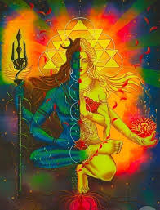
तस्मात् कामो विशिष्यते । महाभारत, शान्तिपर्व, आपद्धर्मपर्व, १६७ अध्याय, श्लोक २९-३९
ESSENCE
CONSC
IOUS.
CONSC
IOUS
CHOI
C
E
A
E
S
T
H
E
C
T
I
C
S
NO
MORE
KAAMA
=
WELL-BEING
KAAMA
THIS MUCH
MIND-BODY
SURVIVAL & PROCREATION
ANIMAL ( MONKEY) COMPULSIVE CHOICE
LIFE
PANCH MAHABHUT (FORM)

Slide 11
कामसूत्रकारः कामम् एवं व्याख्याति –‘स्पर्शविशेषविषयत्वस्याभिमानिकसुखानुविध्दा फलवती अर्थप्रतीतिः प्राधान्येन कामः (का. सू. १-२-१२) इति । कामसूत्रकार का कथन भी यही है - ‘शरीरस्थितिहेतुत्वात् आहार सधर्माणो कि कामः। फलभूताश्च धर्मार्थयोः। (कामसूत्र 1/2/37)’ अर्थात् शारीरिक स्थिति को व्यवस्थित बनाने में सहयोगी होने के कारण ‘काम’ भी आहार के ही समान है एवं धर्म-अर्थ फलभूत भी यही है।
अब प्रश्न यह उठता है कि प्राणिमात्र को अभिभूत करने वाला दुर्धर्ष ‘काम’ क्या है? इसके समाधान में आचार्य वात्स्यायन - 'श्रोत्रत्वक्चक्षुर्जिह्वाघ्राणानां आत्मसंयुक्तेन मनसाधिष्ठितानां स्वेषु स्वेषु विषयेष्वानुकूल्यतः प्रवृत्तिः कामः।।' (कामसूत्र 1/2/11) कह कर पंच ज्ञानेन्द्रियों की अपने-अपने विषयों में मनसाधिष्ठित आत्मसंयुक्त प्रवृत्ति को ही ‘काम’ स्वीकार करते हैं। इस प्रकार श्रोत, त्वक्, चक्षु, जिह्वा, घ्राण रूप पंच ज्ञानेन्द्रियों के माध्यम से आत्मा को मन-बुद्धि के द्वारा रूप, रस, गन्ध, स्पर्श, शब्द रूपी सांसारिक कार्य-व्यापार रूप विषय का उपभोग करने में जिस अनुकूलता अर्थात् सुख का अनुभव होता है, वह प्रवृत्ति ही ‘काम’ है।
योग = अप्राप्तस्य प्रापणम्
क्षेम = प्राप्तस्य रक्षणम्
Notes:
11

Slide 12
१० दशाएँ
१.अभिलाषा
२. चिन्ता
३. स्मृति
४. गुणकथन
५. उद्वेग
६. प्रलाप
७. उन्माद्
८. व्याधि
९. जड़ता
१० मृति (मरण)
(सा०द०३-१८९)
उदाहरण - दुष्यन्त
सम्भोग श्रृंगार
उदाहरण - पुण्डरीक
श्रृंगार रस
विप्रलम्भ श्रृंगार

Slide 13
"कामसूत्र" के अनुसार 64 कलाएँ निम्नलिखित हैं :
(1) गायन, (2) वादन, (3) नर्तन, (4) नाट्य, (5) आलेख्य (चित्र लिखना), (6) विशेषक (मुखादि पर पत्रलेखन), (7) चौक पूरना, अल्पना, (8) पुष्पशय्या बनाना, (9) अंगरागादि लेपन, (10) पच्चीकारी, (11) शयन रचना, (12) जलतंरग बजाना (उदक वाद्य), (13) जलक्रीडा, जलाघात, (14) रूप बनाना (मेकअप), (15) माला गूँथना, (16) मुकुट बनाना, (17) वेश बदलना, (18) कर्णाभूषण बनाना, (19) इत्र या सुगंध द्रव बनाना, (20) आभूषण धारण, (21) जादूगरी, इंद्रजाल, (22) असुंदर को सुंदर बनाना, (23) हाथ की सफाई (हस्तलाघव), (24) रसोई कार्य, पाक कला, (25) आपानक (शर्बत बनाना), (26) सूचीकर्म, सिलाई, (27) कलाबत्, (28) पहेली बुझाना, (29) अंत्याक्षरी, (30) बुझौवल, (31) पुस्तक वाचन, (32) काव्य-समस्या करना, नाटकाख्यायिका-दर्शन, (33) काव्य-समस्या-पूर्ति, (34) बेंत की बुनाई, (35) सूत बनाना, तुर्क कर्म, (36) बढ़ईगिरी, (37) वास्तुकला, (38) रत्नपरीक्षा, (39) धातुकर्म, (40) रत्नों की रंग परीक्षा, (41) आकर ज्ञान, (42) बागवानी, उपवन विनोद, (43) मेढ़ा, पक्षी आदि लड़वाना, (44) पक्षियों को बोली सिखाना, (45) मालिश करना, (46) केश-मार्जन-कौशल, (47) गुप्त-भाषा-ज्ञान, (48) विदेशी कलाओं का ज्ञान, (49) देशी भाषाओं का ज्ञान, (50) भविष्य कथन, (51) कठपुतली नर्तन, (52) कठपुतली के खेल, (53) सुनकर दोहरा देना, (54) आशुकाव्य क्रिया, (55) भाव को उलटा कर कहना, (56) धोखाधड़ी, छलिक योग, छलिक नृत्य, (57) अभिधान, कोशज्ञान, (58) नकाब लगाना (वस्त्रगोपन), (59) द्यूतविद्या, (60) रस्साकशी, आकर्षण क्रीड़ा, (61) बालक्रीड़ा कर्म, (62) शिष्टाचार, (63) मन जीतना (वशीकरण) और (64) व्यायाम।

Slide 14
"शुक्रनीति" के अनुसार कलाओं की संख्या असंख्य है, फिर भी समाज में अति प्रचलित 64 कलाओं का उसमें उल्लेख हुआ है। "शुक्रनीति" के अनुसार गणना इस प्रकार है :-
नर्तन (नृत्य), (2) वादन, (3) वस्त्रसज्जा, (4) रूप परिवर्तन, (5) शैय्या सजाना, (6) द्यूत क्रीड़ा, (7) सासन रतिज्ञान, (8) मद्य बनाना और उसे सुवासित करना, (9) शल्य क्रिया, (10) पाक कार्य, (11) बागवानी, (12) पाषाणु, धातु आदि से भस्म बनाना, (13) मिठाई बनाना, (14) धात्वौषधि बनाना, (15) मिश्रित धातुओं का पृथक्करण, (16) धातु मिश्रण, (17) नमक बनाना, (18) शस्त्र संचालन, (19) कुश्ती (मल्लयुद्ध), (20) लक्ष्य वेध, (21) वाद्य संकेत द्वारा व्यूह रचना, (22) गजादि द्वारा युद्धकर्म, (23) विविध मुद्राओं द्वारा देव पूजन, (24) सारथ्य, (25) गजादि की गति शिक्षा, (26) बर्तन बनाना, (27) चित्रकला, (28) तालाब, प्रासाद आदि के लिए भूमि तैयार करना, (29) घटादि द्वारा वादन, (30) रंगसाजी, (31) भाप के प्रयोग-जलवाटवग्नि संयोगनिरोधै: क्रिया, (32) नौका, रथादि यानों का ज्ञान, (33) यज्ञ की रस्सी बाटने का ज्ञान, (34) कपड़ा बुनना, (35) रत्न परीक्षण, (36) स्वर्ण परीक्षण, (37) कृत्रिम धातु बनाना, (38) आभूषण गढ़ना, (39) कलई करना, (40) चर्मकार्य, (41) चमड़ा उतारना, (42) दूध के विभिन्न प्रयोग, (43) चोली आदि सीना, (44) तैरना, (45) बर्त्तन माँजना, (46) वस्त्र प्रक्षालन (संभवत: पालिश करना), (47) क्षौरकर्म, (48) तेल बनाना, (49) कृषिकार्य, (50) वृक्षारोहण, (51) सेवा कार्य, (52) टोकरी बनाना, (53) काँच के बर्त्तन बनाना, (54) खेत सींचना, (55) धातु के शस्त्र बनाना, (56) जीन, काठी या हौदा बनाना, (57) शिशुपालन, (58) दंडकार्य, (59) सुलेखन, (60) तांबूलरक्षण, (61) कलामर्मज्ञता, (62) नटकर्म, (63) कलाशिक्षण और (64) साधने की क्रिया।

Slide 15
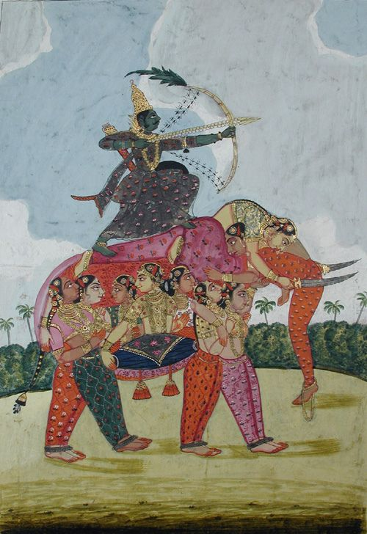
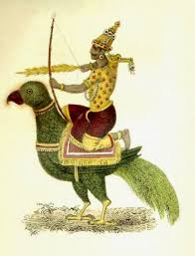
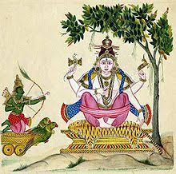
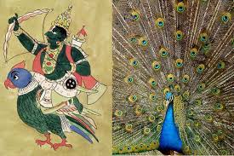

Slide 16
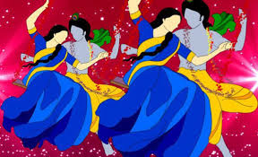
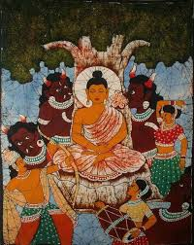
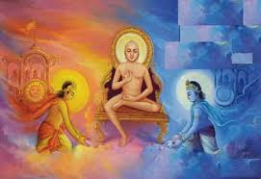
जितेन्द्रिय – रास, मार (काम)

Slide 17
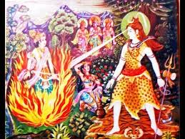
इन पौराणिक कथाओं का रहस्य क्या है?

Slide 18
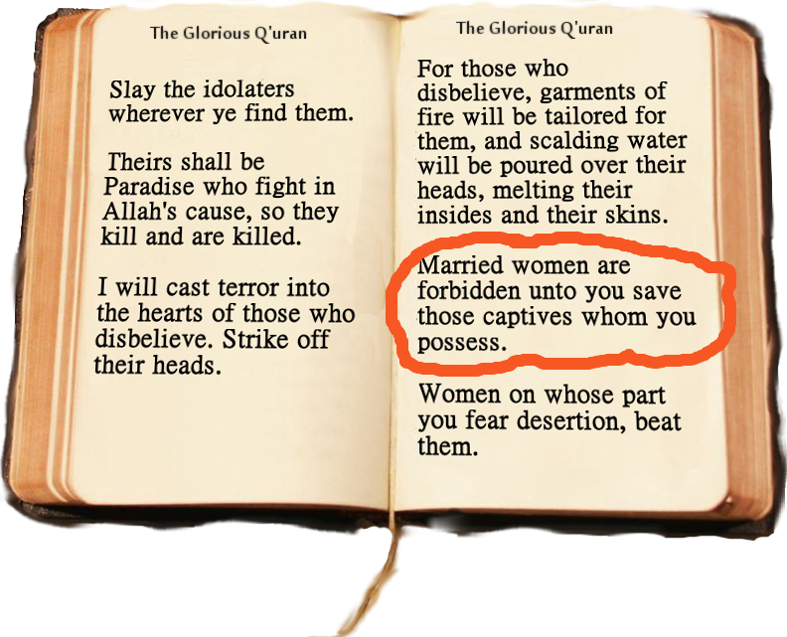

Slide 19
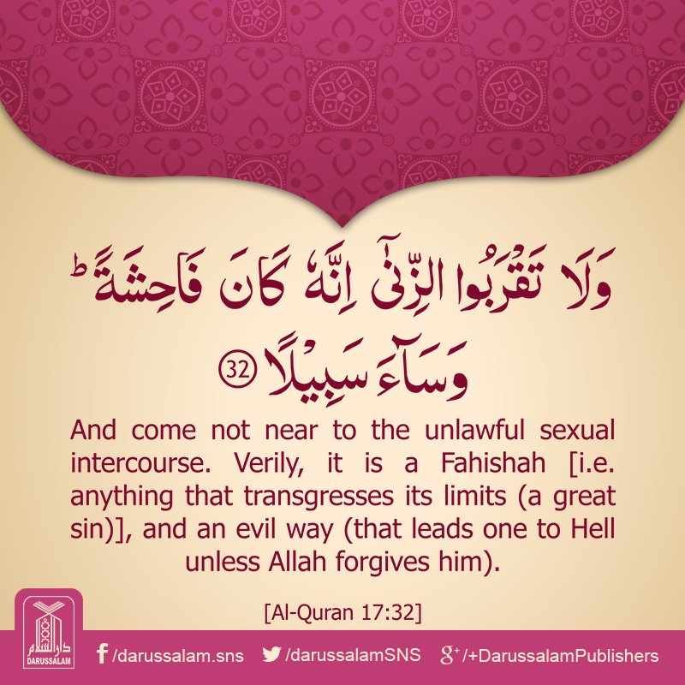

Slide 20
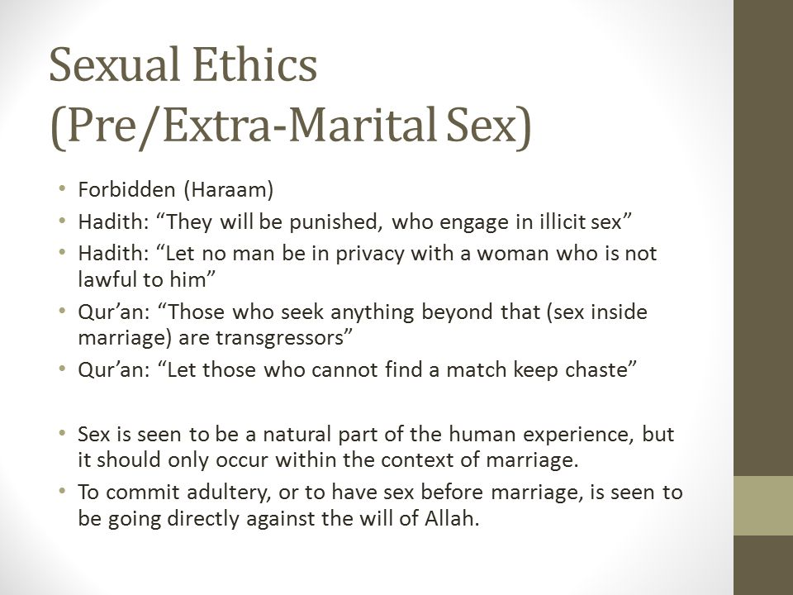

Slide 21
WHAT BIBLE SAYS-
1. 1 Corinthians 7:2 - “But because of the temptation to sexual immorality, each man should have his own wife and each woman her own husband.”
2. Hebrews 13:4 - “Let marriage be held in honor among all, and let the marriage bed be undefiled, for God will judge the sexually immoral and adulterous.”
3. Acts 15:19-20 - “Therefore my judgment is that we should not trouble those of the Gentiles who turn to God, but should write to them to abstain from the things polluted by idols, and from sexual immorality....”
4. 1 Corinthians 5:1 -“It is actually reported that there is sexual immorality among you, and of a kind that is not tolerated even among pagans, for a man has his father's wife.” (See also, Ephesians 5:3)
5. Galatians 5:19-21 - “Now the works of the flesh are evident: sexual immorality, impurity, sensuality, idolatry, sorcery, enmity, strife, jealousy, fits of anger, rivalries, dissensions, divisions, envy, drunkenness, orgies, and things like these. I warn you, as I warned you before, that those who do such things will not inherit the kingdom of God.”

Slide 22
6. 1 Thessalonians 4:3-5 - “For this is the will of God, your sanctification: that you abstain from sexual immorality; that each one of you know how to control his own body in holiness and honor, not in the passion of lust like the Gentiles who do not know God….”
7. 1 Corinthians 7:8-9 - “To the unmarried and the widows I say that it is good for them to remain single, as I am. But if they cannot exercise self-control, they should marry. For it is better to marry than to burn with passion.”
8. Genesis 2:24-25 - “Therefore a man shall leave his father and his mother and hold fast to his wife, and they shall become one flesh. And the man and his wife were both naked and were not ashamed.”
9. 1 Corinthians 6:18-20 -“Flee from sexual immorality. Every other sin a person commits is outside the body, but the sexually immoral person sins against his own body. Or do you not know that your body is a temple of the Holy Spirit within you, whom you have from God? You are not your own, for you were bought with a price. So glorify God in your body.”

Slide 23
Questions –
What about casual/ multiple/ before marriage/ after marriage/ lGBT relationships?
What do you propose to deal with large population coming together in cosmopolitan cities?
how do you propose to handle perversions in society?
What is your opinion about the expression of love making at public places?
As Sanskritists What kind of sex education do you propose for school/ college students & how?

